Slide 1
ФУНКЦИИ Графики функций Подготовка к ОГЭ ( 11 и 22 задания) Учитель математики первой квалификационной категории МАОУ СОШ № 35, г. Краснодара Прошина Елена Анатольевна.
Notes:
Оригинальные шаблоны для презентаций: ://presentation-creation.ru/powerpoint-templates.html
Бесплатно и без регистрации. https

Slide 2
Определение функции и
графика функций
1
2
Виды функций и графики
Преобразование
3
4
Задания для самостоятельной работы
4

Slide 3
Функция – зависимость одной переменной от другой, причем для любых значений х соответствует единственное значение функции
Х – независимая (аргумент)
У – зависимая (значение функции)
График функции – множество всех точек координатной плоскости, абсциссы которых равны значениям аргумента, а ординаты соответствующим значениям функции

Slide 4
Виды функций
Линейная
Прямая пропорциональность
Обратная пропорциональность
Квадратичная
Кубическая
Квадратный корень
Модуль

Slide 5
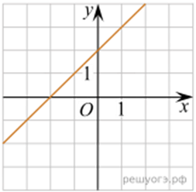
Линейная функция
у = kх + b график – прямая
у = х +2
х
0
13
у
2

Slide 7
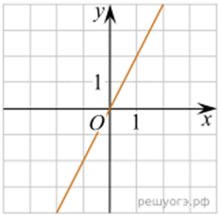
Прямая пропорциональность
у = kх график – прямая, проходящая
через (0;0)
у= 2х

Slide 8
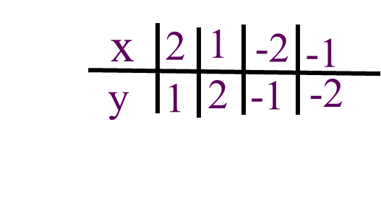
Обратная пропорциональность
k
График - гипербола
у =
х≠0
x

Slide 10
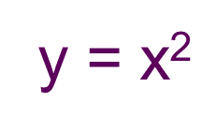
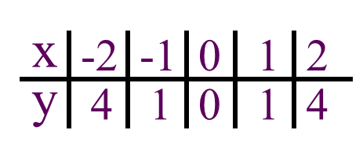
Квадратичная функция

Slide 13
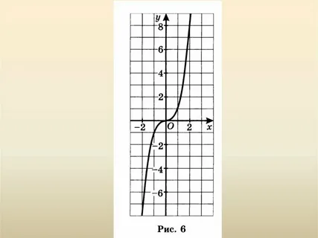
Кубическая функция
у = ах³ , а≠0 график – кубическая
парабола
у = х³
х
-2
-1
0
1
2
у
-8
-1
0
1
8

Slide 15
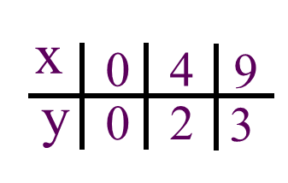
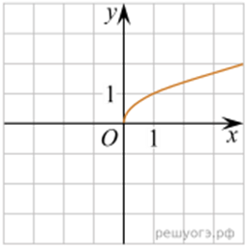
Квадратный корень
У = х график – ветвь параболы
в первой четверти

Slide 16
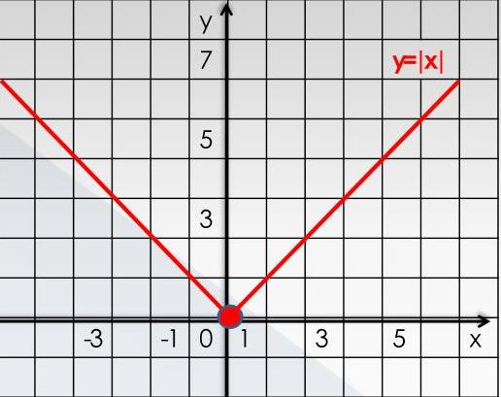
Модуль

Slide 17
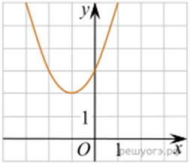
Реши сам
11. Найдите значение a по графику функции .

Slide 18
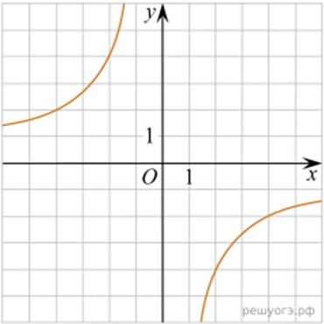
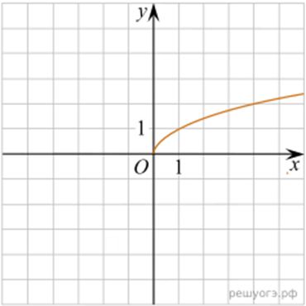
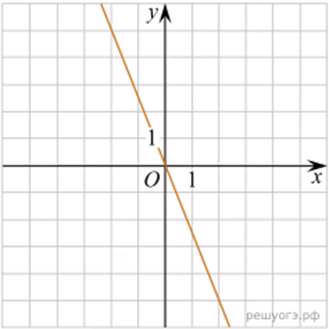
Охарактеризуйте графики функций
1)
2)
3)
4)

Slide 19
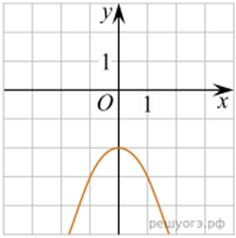
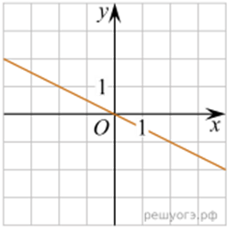
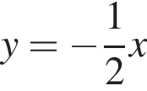
11.Установите соответствие между графиками функций и формулами, которые их задают.
А)
Б)
В)
1)
2)
3)
4)

Slide 20
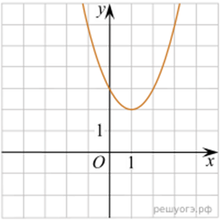
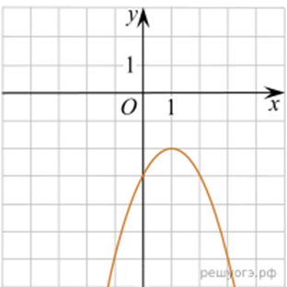
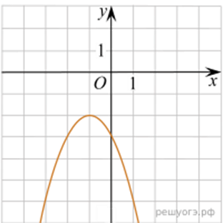
11. На одном из рисунков изображен график функции Укажите номер этого рисунка.
1)
3)
2)
4)

Slide 21
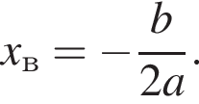
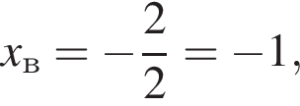
22. Парабола проходит через точки K(0; –5), L(3; 10), M( –3; –2). Найдите координаты ее вершины.
Решение: Уравнение параболы в общем виде выглядит так:
Координата x вершины параболы находится по формуле
Координата у вершины параболы найдется подстановкой в уравнение хв параболы. Таким образом, задача сводится к нахождению коэффициентов а, в и с Подставив координаты точек, через которые проходит парабола, в уравнение параболы, получим систему из трех уравнений:
Найдем координаты вершины:
Ответ: (−1; −6).

